Slide 1
모두를 위한 머신러닝 11주차
23011577 컴퓨터공학과 이영빈

Slide 2
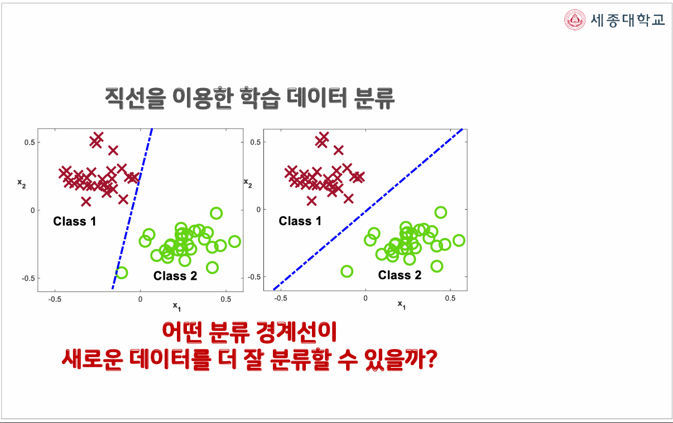
학습 데이터 분류
Notes:
여기 두 개의 가능한 분류 경계선이 있습니다.
왼쪽과 오른쪽 모두 학습 데이터는 잘 분류하고 있는 것처럼 보이죠.
그런데, 어느 쪽이 새로운 데이터에 더 잘 작동할지를 고민해봐야 합니다.
그걸 어떻게 할 수 있을까요?

Slide 3
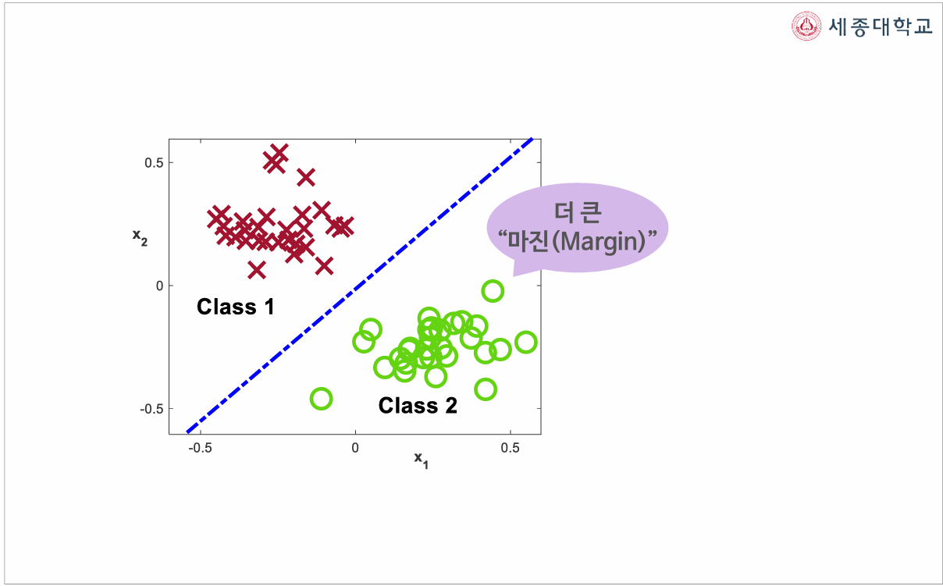
마진
Notes:
바로 마진입니다.
저 파란 점선인 분류 경계선을 기준으로 Class 1과 Class 2 사이를 가능한 한 멀리 떨어뜨려서 데이터를 분리하도록 설정되어 있죠.
이 경계선과 각 클래스에 가장 가까운 점들 간의 거리, 이것이 바로 마진입니다.
SVM, Support Vector Machine은 이 마진을 최대한 크게 만드는 방향으로 학습합니다.
이렇게 하면, 경계선 주변에 노이즈가 생기거나 데이터가 약간 변화하더라도 분류 결과 자체가 쉽게 바뀌지 않아서 일반화 성능이 뛰어나게 됩니다.

Slide 4
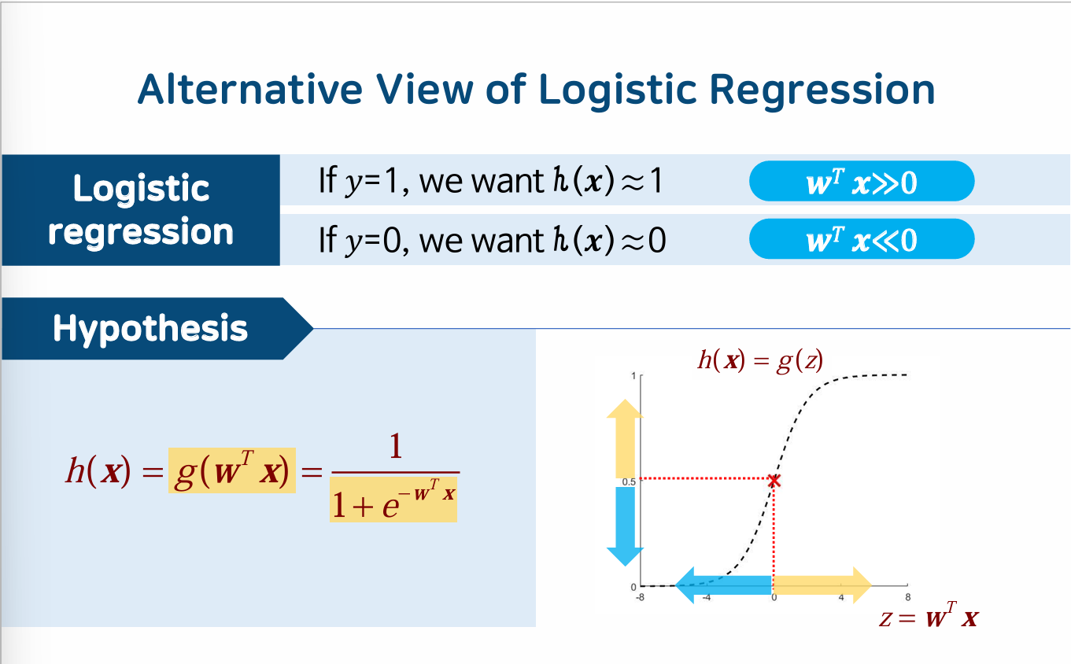
로지스틱 회귀
Notes:
그렇다면 이 마진을 넓히는 모델을 어떻게 하면 수학적으로 만들수 있을까요?
우리는 그럼 이 로지스틱 회귀를 들여다봐야 합니다.
로지스틱 회귀를 경계선 관점에서 보자면,
y=1일 때는 모델 출력이 1에 가깝길 원하고,
y=0일 때는 0에 가깝길 원하죠.
이걸 가능하게 해주는게 입력과 가중치의 내적 값, 즉 경계선까지의 거리 역할입니다.
저기 그래프를 보면 작으면 0이 나오고 크면 1이 나오는데,
중간값인 0 근처에서는 예측이 불확실하다는 걸 알 수 있습니다. 이런 경우를 저희는 마진이 좁다고 합니다.
기울기가 가파르죠?

Slide 5
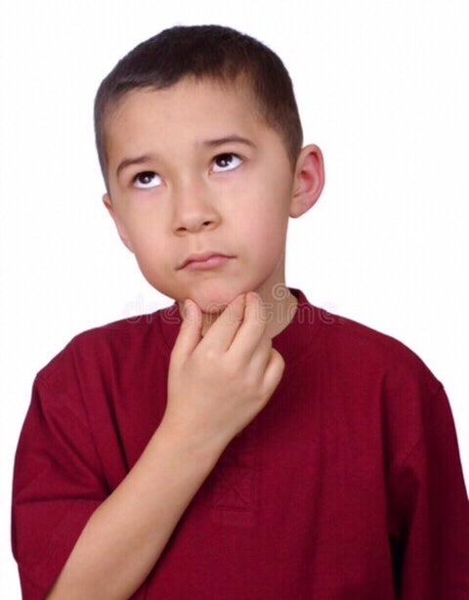
확신 있는 예측=마진이 넓은 모델
마진이 좁은 예측은 피하고,
마진이 넓은 예측을 추구하는 방법?
Notes:
그럼 우리가 이 불확실한 영역을 피하고, 확신 있는 예측만 하도록 모델을 만든다…
이게 곧 마진이 넓은 모델을 만든다는 말과 같습니다.
그럼 어떻게 하면 마진이 좁은 예측은 피하고, 마진이 넓은 예측을 추구할 수 있을까요?

Slide 6
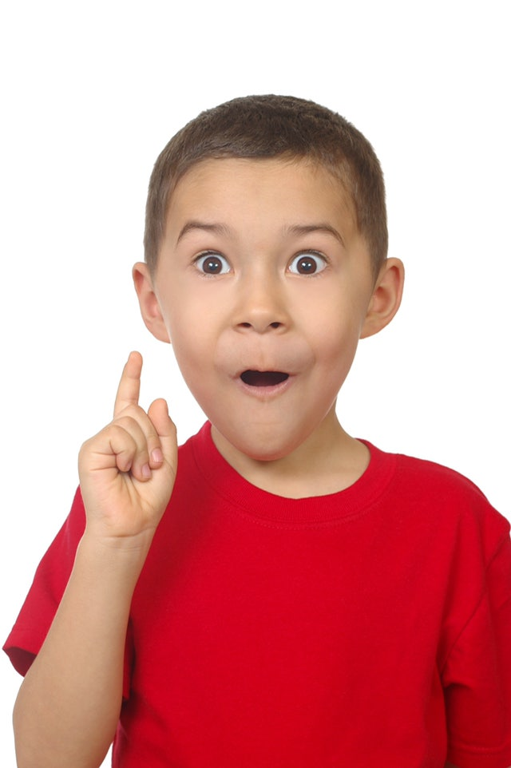
확신 있는 예측=마진이 넓은 모델
마진이 좁은 예측은 피하고,
마진이 넓은 예측을 추구하는 방법?
SVM의 cost함수!!!
Notes:
그게 바로 SVM의 cost 함수입니다.
그렇다면, 마진이 좁은 예측에는 cost를 높게, 마진이 넓은 예측에는 cost를 낮게 주는 방식으로 학습한다면 어떨까요?
바로 그 방식이 SVM이 사용하는 cost 함수의 핵심 아이디어입니다.
그런데, 우리가 본격적으로 SVM의 cost 함수를 이해하기 전에, 먼저 현재 널리 사용되고 있는 로지스틱 회귀의 cost 함수가 어떻게 생겼는지를 살펴볼 필요가 있습니다.
그래서 다음 슬라이드에서는 로지스틱 회귀가 예측 정확도를 어떻게 측정하는지, 그 구조를 먼저 확인해보겠습니다.

Slide 7
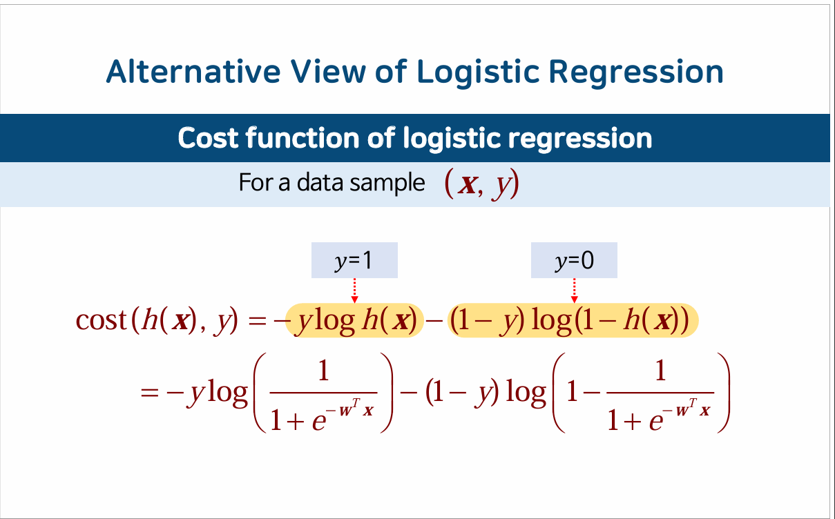
비용 함수
Notes:
저희는 방금 전 슬라이드에서, 로지스틱 회귀로 내적값을 시그모이드 함수에 넣어서 확률 값을 예측하는 모델을 봤습니다.
이번 슬라이드는 그 예측이 얼마나 정확한지를 측정하는 비용함수입니다.
저기 식에다가 y=1을 넣으면 앞항만 남고, y=0을 넣으면 뒷항만 남습니다.

Slide 8
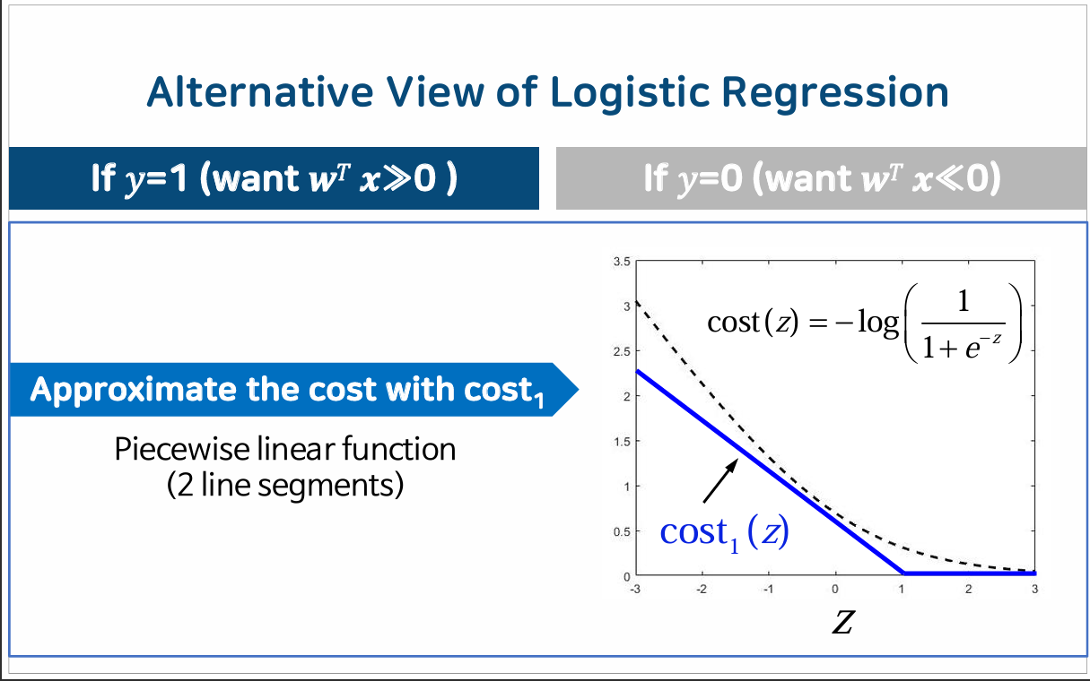
선형 근사
Notes:
여기서 이제 y=1인 경우만 보겠습니다.
로지스틱의 함수의 cost함수는 저렇게 log함수인 곡선 형태를 가지고 있습니다.
계산 자체는 부드럽지만, SVM의 목적처럼 마진을 직접적으로 고려하기에는 간접적이죠..
그래서 이 cost함수를 두개의 직선으로 근사합니다. 이렇게 하면 무슨 장점이 있냐면,
마진이 좁을수록 더 큰 cost를 부여하고, 마진이 넓을수록 cost가 0에 가까워지는 구조로 쉽게 바꿀 수 있다는 것입니다.

Slide 9
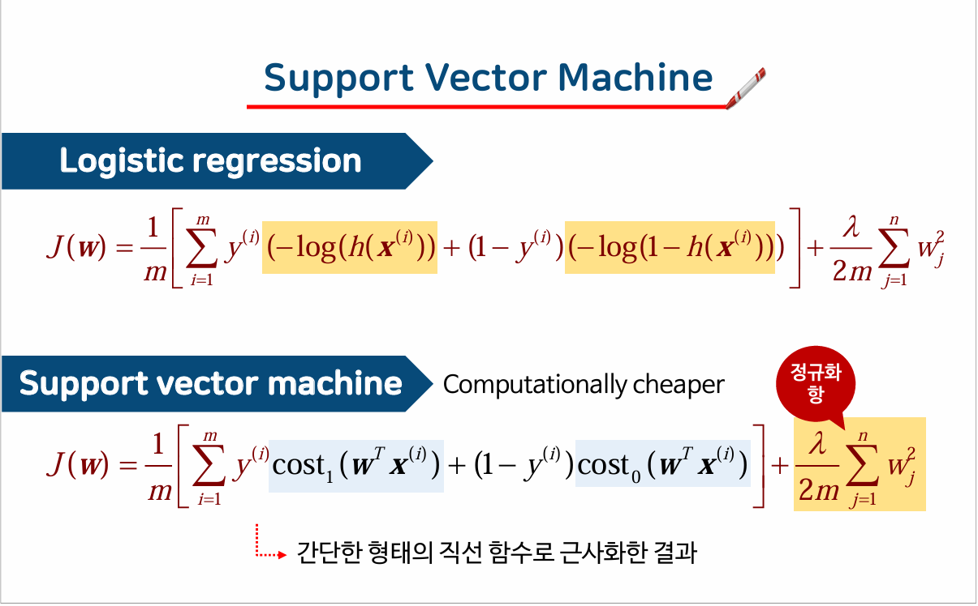
SVM vs 로지스틱
Notes:
즉 SVM은,
내적값이 작아서 마진이 좁으면 cost가 크고,
반대로 내적값이 커서 마진이 넓으면 cost가 거의 0에 가깝게 되도록 설계되어 있습니다.
즉, 로지스틱에 비해 확신없는 예측에는 강하게 패널티를 주고, 확신있는 예측을 하도록 학습을 유도하는 구조라는 것입니다.
전체적으로도, cost구조를 단순화해서 계산적인 측면에서도 최적화됩니다.

Slide 10
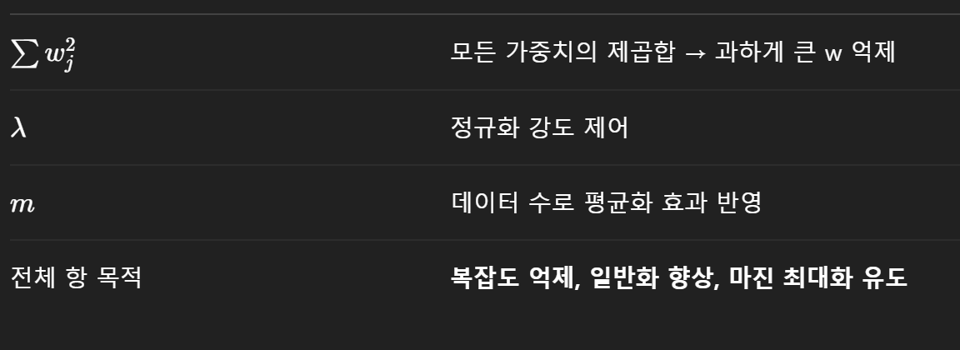
정규화 항
Notes:
정규화 항을 이루는 각 요소의 의미를 간단히 정리해보면 이렇습니다. 먼저 모든 가중치의 제곱합으로, 가중치가 과도하게 커지는 걸 억제하는 역할을 합니다. lambda는 정규화 항의 비중을 조절하는 강도 조절 파라미터이고, m은 전체 데이터 수로 나눠서 데이터 수에 따른 평균화 효과를 반영합니다. 결국 이 항 전체는 모델 복잡도를 억제하고, 일반화 성능을 높이며, SVM에서는 마진을 넓히는 방향으로 작용합니다.

Slide 11
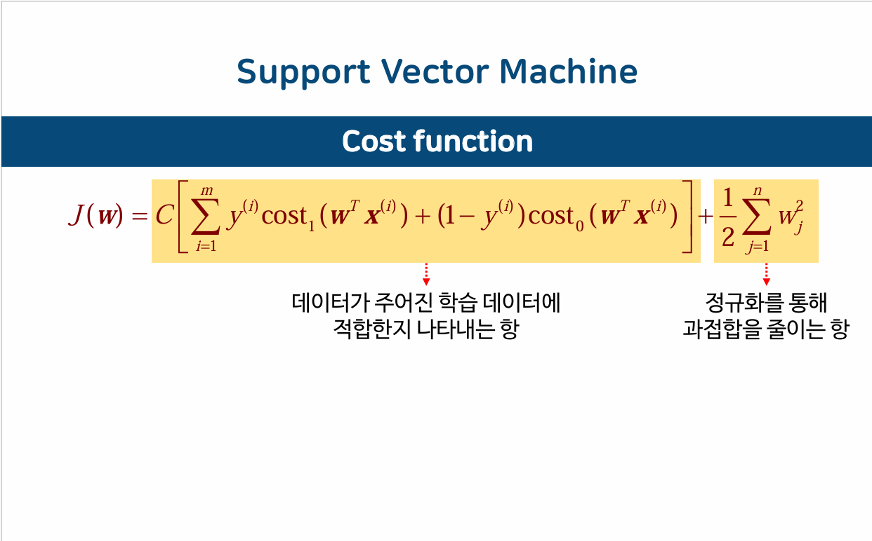
SVM Cost Function
Notes:
마진이 좁은 예측에는 큰 값을 주고, 마진이 넓은 확신 있는 예측은 cost가 0이 됩니다.
이 전체 합에 곱해진 C는
"학습 데이터에 잘 맞는 걸 얼마나 중요하게 여길 것인가?" 를 조절하는 패널티 계수 또는 하이퍼파라미터입니다.
이 항은 모든 가중치 wjw_jwj​ 들의 제곱합으로 구성되어 있으며, 목적은 간단합니다:
모델이 불필요하게 큰 가중치를 갖지 않도록 억제하는 것입니다.
이걸 통해 모델은 단순하고 일반화된 경계를 찾게 되고, **과적합(overfitting)**을 줄일 수 있습니다.

Slide 12
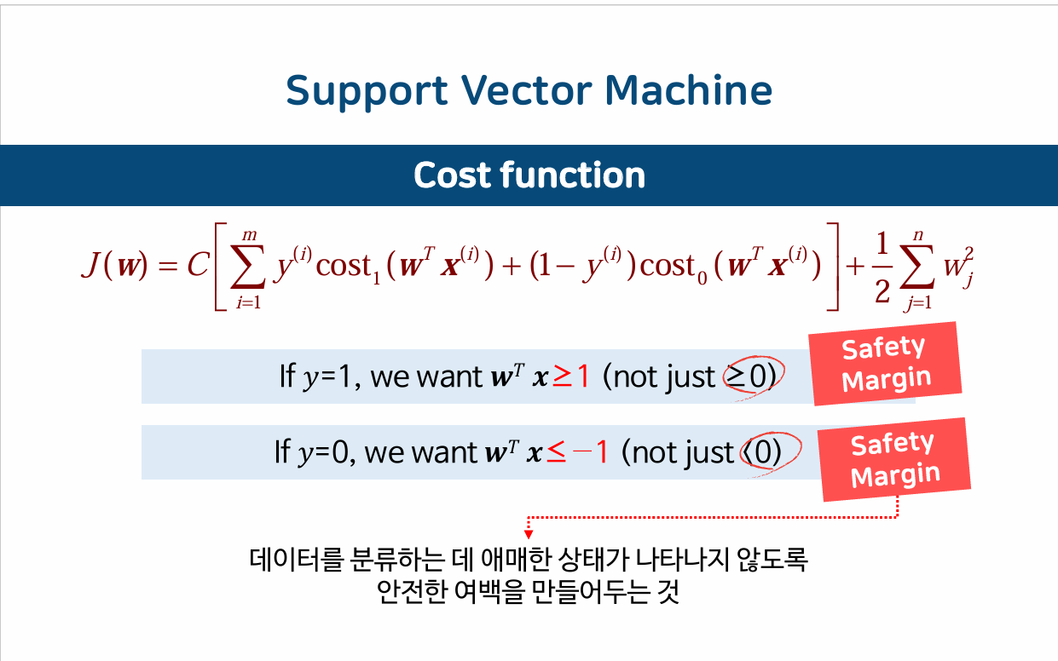
안전 거리 확보
Notes:
지금 보시는 이 조건은 SVM이 단순히 데이터를 잘 분류하는 것을 넘어서, **"안전하게 분류하라"는 요구를 수식으로 표현한 것입니다.
위 조건을 보면, 플러스 마이너스 1이죠?
이렇게 여유를 두고 분류 경계에서 떨어져 있으라, 즉 안전한 마진, safety margin을 확보하라는 조건이 붙어 있습니다.
이 마진이 바로 우리가 앞서 말한 "마진이 넓을수록 더 일반화 잘 되는 모델"이라는 개념과 연결되는 부분입니다.
단순히 잘 맞추는 게 중요한 게 아니라,
“경계선 근처에서 애매하게 맞추는 상황을 피하자”

Slide 13
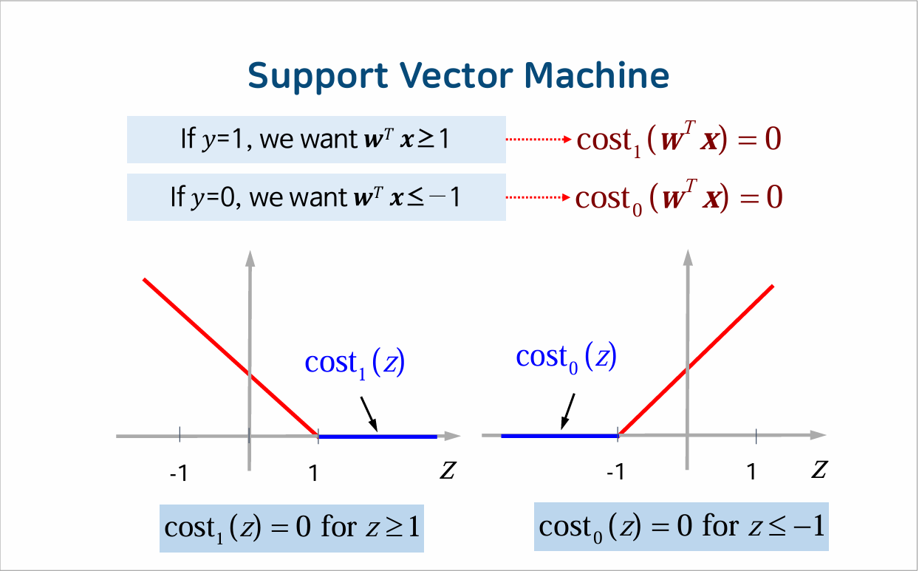
시각화
Notes:
이번 슬라이드는 그 개념이 비용 함수, 즉 cost 함수에 어떻게 반영되는지를 시각적으로 보여주는 장면입니다.
왼쪽을 보시면, **y=1y = 1y=1**일 때의 cost 함수인 cost1(z)\text{cost}_1(z)cost1​(z)입니다. 여기서 z=wTxz = w^T xz=wTx는 입력 데이터가 결정 경계로부터 얼마나 떨어져 있는지를 의미하죠.
만약 z≥1z \geq 1z≥1, 즉 충분히 마진 밖에 있다면, cost는 0입니다. → 문제 없는, 확신 있는 예측이니까 비용이 없습니다.
하지만 z<1z < 1z<1으로 마진 안쪽에 들어오게 되면, → 패널티가 선형적으로 증가합니다.

Slide 14
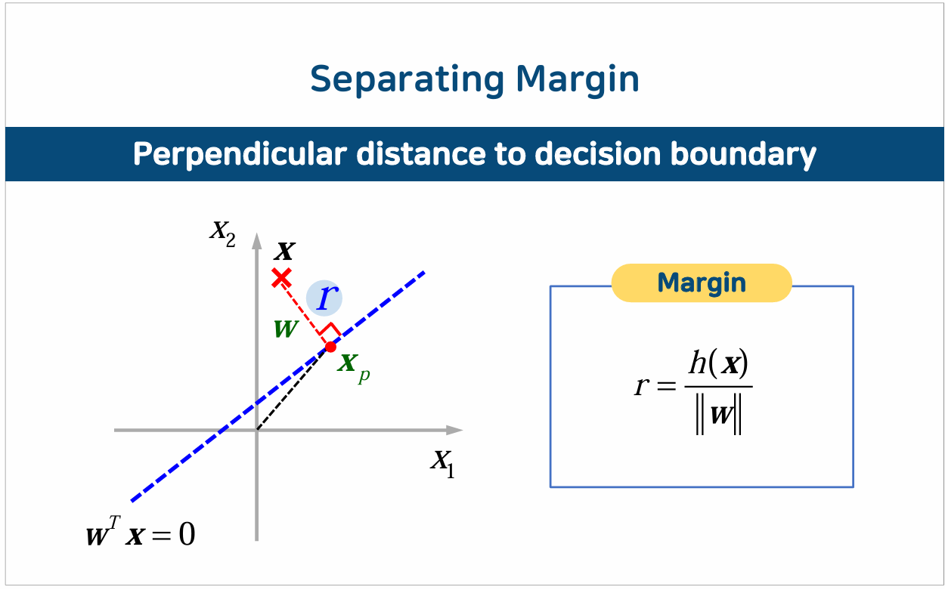
마진
Notes:
SVM이 최대화하려는 마진(margin)이 실제로 무엇인지를 수학적으로 설명하는 장면입니다.
우리가 관심 있는 것은 이 점이 결정 경계로부터 얼마나 떨어져 있는가입니다.
그 거리 r는 그림에서 보이듯이 결정 경계에 수직으로 떨어진 거리, 즉 **수직 투영된 거리(perpendicular distance)**입니다.
수학적으로는 오른쪽처럼 정의됩니다:
이게 바로 SVM이 w를 최소화하는 이유, 즉 "마진을 최대화하는 방향으로 학습"하는 수학적 근거입니다.

Slide 15
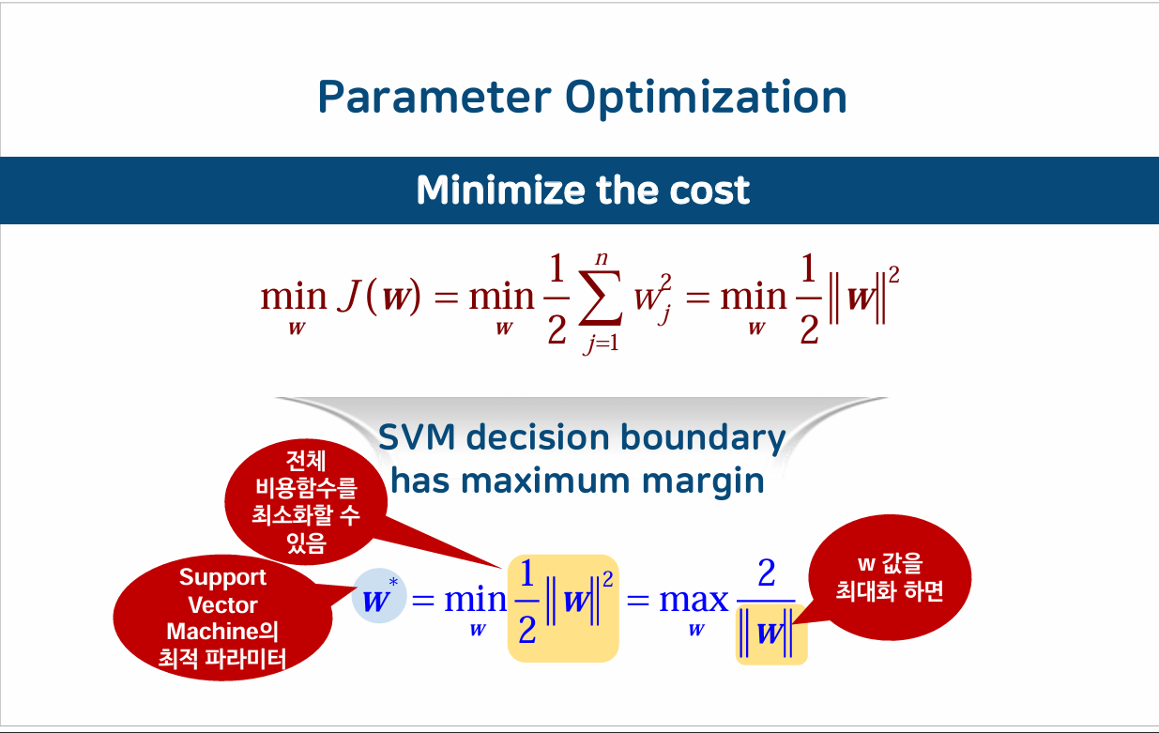
마진
Notes:
결과적으로
SVM은 데이터를 정확히 분류할 뿐만 아니라, 가능한 한 넓은 마진을 확보하는 방향으로 최적화가 이루어진다는 겁니다.
즉, 가장 안전한 선을 그리는 방향으로 학습하는 구조라는 걸 알 수 있습니다

Slide 16
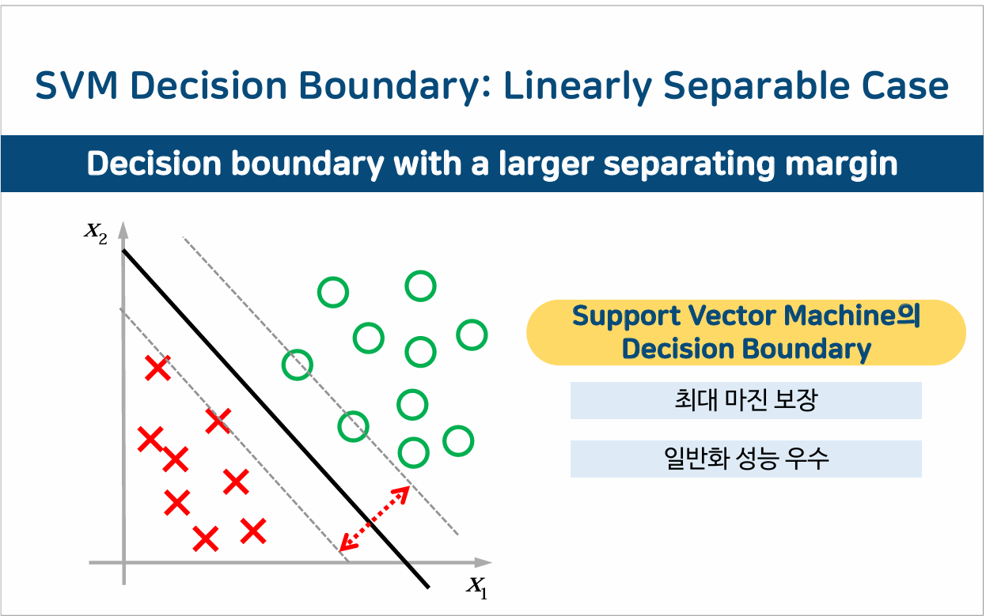
직관적으로…
Notes:
좀더 알기 쉽게 그래프로 설명하자면 다음과 같습니다

Slide 17
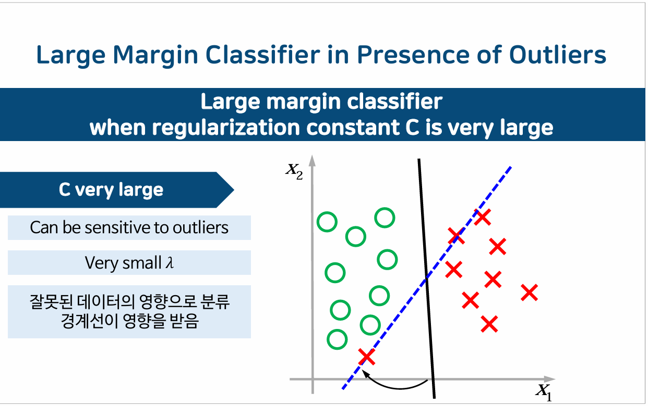
C가 매우 크면?
Notes:
정규화 상수 C의 값이 매우 클 때 SVM이 어떤 행동을 하는지를 보여주는 장면입니다.
여기서 C가 크다는 건, 학습 데이터에 잘 맞추는 걸 매우 중요하게 생각한다는 뜻입니다.
그 결과, 오른쪽 그래프에서 보이듯이 → 한 개의 이상치(outlier) 때문에 분류 경계가 크게 왜곡되는 현상이 나타납니다.
이런 상황에서는 모델이 마진보다는 예외 없이 모든 샘플을 분류하려고만 하게 되고, 그로 인해 오히려 일반화 성능이 떨어질 수 있습니다.
슬라이드 아래에 적힌 것처럼,
잘못된 데이터의 영향으로 분류 경계가 크게 흔들릴 수 있다 라는 점이 바로 C가 너무 클 때의 단점입니다.

Slide 18
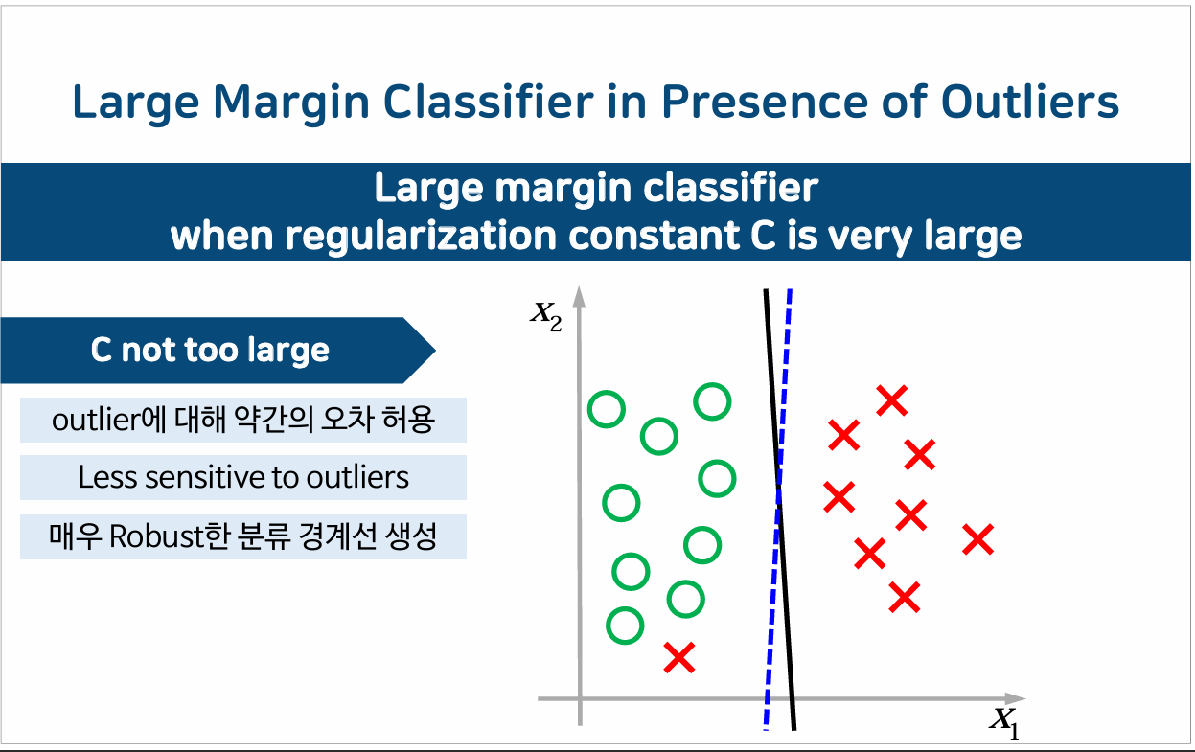
C가 적당히 작으면?
Notes:
반면에, 이번 슬라이드는 C 값이 너무 크지 않은 경우, 즉 적절히 낮은 값을 갖는 경우를 보여주는 장면입니다.
이 경우 모델은 outlier를 완벽하게 분류하려 하기보다는
약간의 오차를 허용하면서 전체적인 분포에 맞는 보다 안정적인 결정 경계를 형성합니다.
오른쪽 그림을 보면, 분명 한 개의 이상치가 있지만 전체 분류 경계는 크게 흔들리지 않고, 여전히 대다수의 데이터를 잘 나누는 선이 유지되고 있죠.
그래서 C가 너무 크지 않은 경우,
모델은 outlier에 과민하지 않고
robust(견고한) 분류기를 학습하게 됩니다.
정리하면,
C는 데이터를 얼마나 엄격하게 따라갈지, 얼마나 유연하게 무시할지를 조절하는 중요한 하이퍼파라미터라는 점입니다.

Slide 19
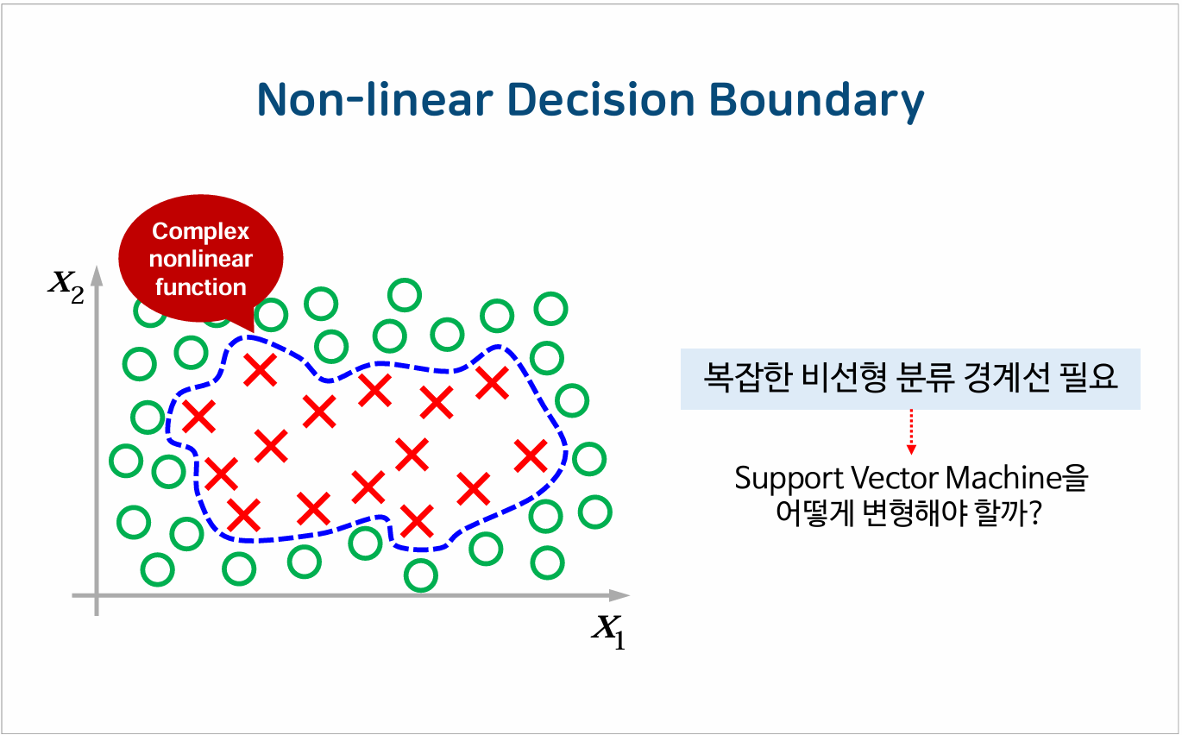
선형 경계선의 한계
Notes:
지금 보시는 데이터는 앞에서 다뤄온 직선형 경계, 즉 선형 분류기로는 잘 분류할 수 없는 문제입니다.
여기서 보라색 점선은 눈으로 봤을 때 가장 적절한 분류 경계선이지만, 이 경계선은 직선이 아니라 복잡하게 휘어져 있는 곡선 형태, 즉 비선형(nonlinear) 결정 경계입니다. 단순한 직선으로는 분류가 불가능한 경우죠.
그래서 여기서 우리는 이런 질문을 하게 됩니다:
"Support Vector Machine도 이처럼 복잡한 비선형 경계선을 만들 수 있을까?

Slide 20
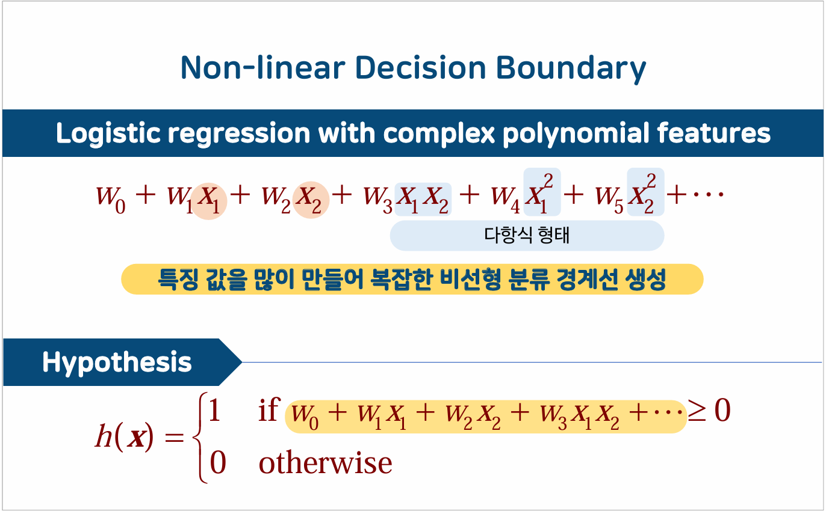
고전적인 방법
Notes:
다항식(polynomial) 형태로 입력 공간을 확장하면 훨씬 복잡한 결정 경계를 만들 수 있게 됩니다.
당연히…
차원이 기하급수적으로 늘어나면, 그에 따른 계산량도 늘고 복잡해집니다.

Slide 21
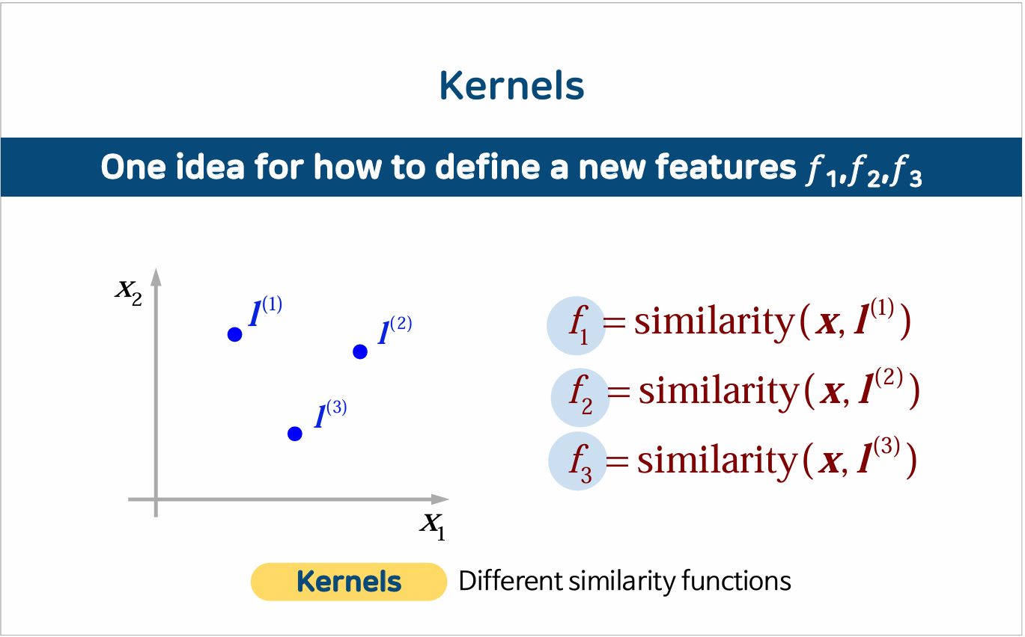
커널의 직관-유사도
Notes:
이제 우리는 앞 슬라이드에서 다항식 특성을 직접 계산하는 데 어려움이 있다는 걸 확인했죠.
그 대안으로 SVM에서 사용하는 방법이 바로 **커널(Kernel)**입니다.
커널의 기본 아이디어는 이렇습니다:
입력 벡터와 기준점이 얼마나 비슷한지를 측정해서 하나의 특성값으로 사용하는 겁니다.
고차원 특징을 간접적으로 표현한다는 거죠.

Slide 22
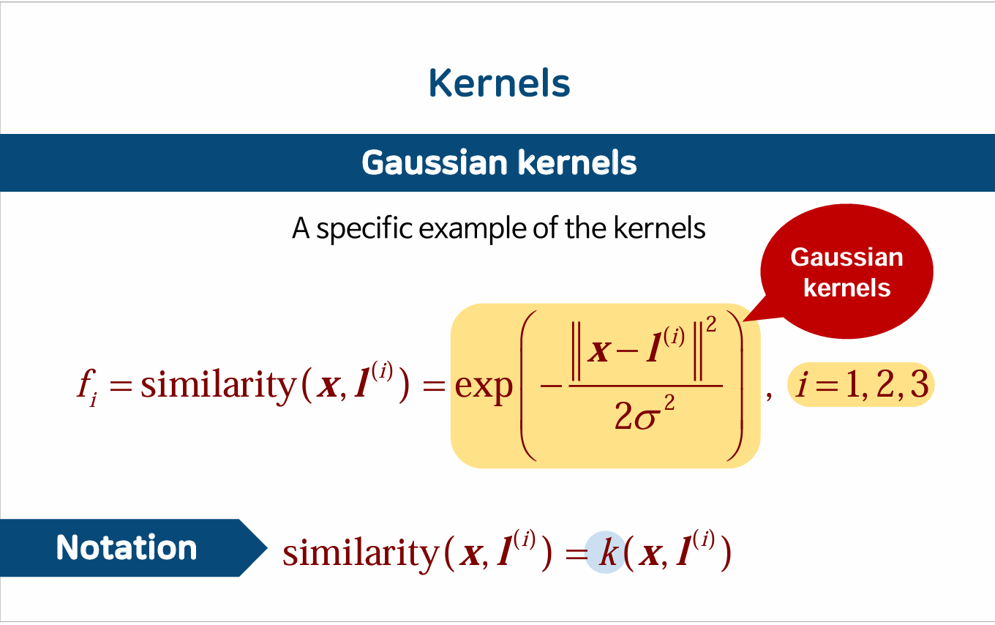
가우시안 커널
Notes:
그 중 가장 널리 쓰이는 예시인 Gaussian Kernel입니다
이 함수의 핵심은 **입력 x**가 **기준점**에 가까우면 값이 1에 가까워지고, 멀어질수록 0에 가까워진다는 점입니다.
즉, 이 커널은 **“거리 기반의 유사도 함수”**로, → 가까우면 유사도가 높고, → 멀면 유사도가 낮습니다.
이때 sigma^2는 얼마나 넓게 퍼질지를 조절하는 파라미터입니다

Slide 23
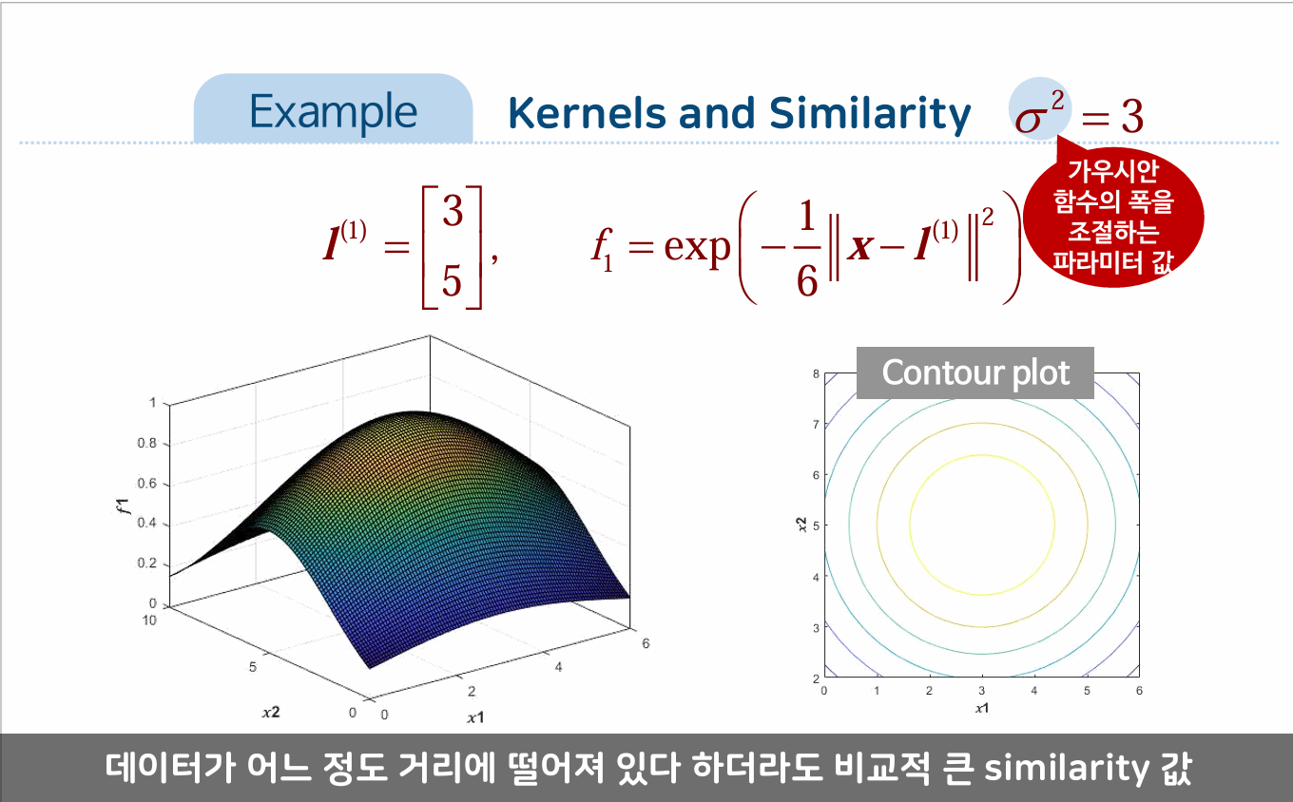
시각화
Notes:
3일 때 어떤 일이 일어나는지를 보여줍니다.
왼쪽 3D 그래프를 보면, 입력 xxx가 기준점에서 꽤 멀리 떨어져 있어도 similarity 값이 완전히 0으로 떨어지지 않고, 점점 부드럽게 감소합니다.
우측 contour plot을 봐도 중심을 기준으로 비교적 넓은 영역까지 유사도 값이 꽤 크게 유지되는 것을 볼 수 있죠.
멀리 있는 데이터도 유사하게 느껴지게 됩니다.

Slide 24
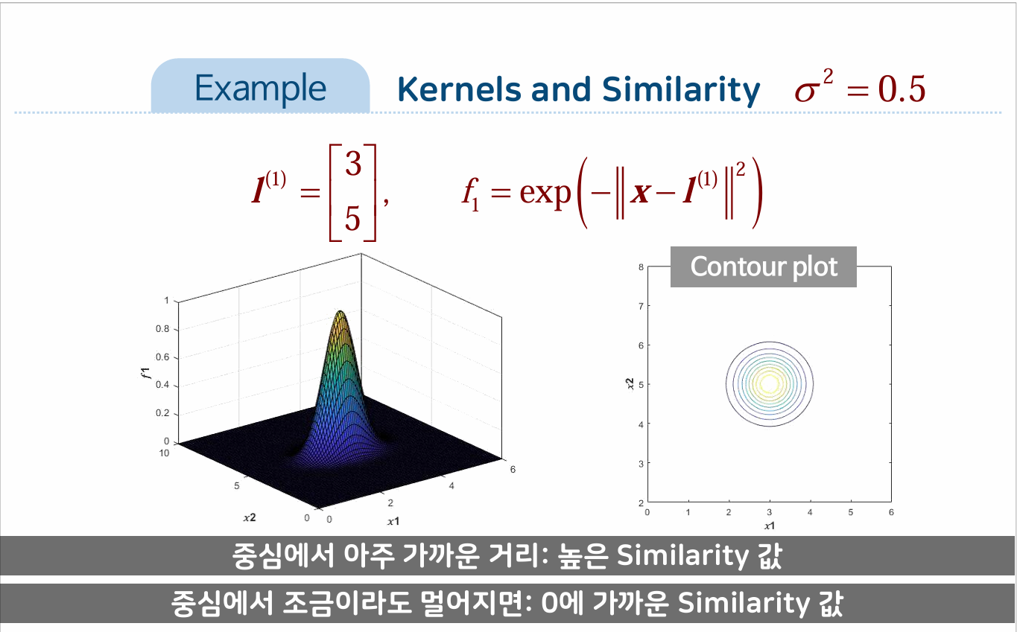
시각화
Notes:
0.5, 즉 커널의 폭이 매우 좁은 경우
오직 중심 근처의 입력만 유사하다고 간주됩니다.
이는 학습이 매우 세밀하게 이루어지지만,
noise에 민감하고 overfitting 가능성도 커질 수 있습니다.
이 두 그림을 통해 SVM의 결정 경계가 얼마나 유연하거나 보수적으로 바뀔 수 있는지를 직관적으로 이해할 수 있습니다.

Slide 25
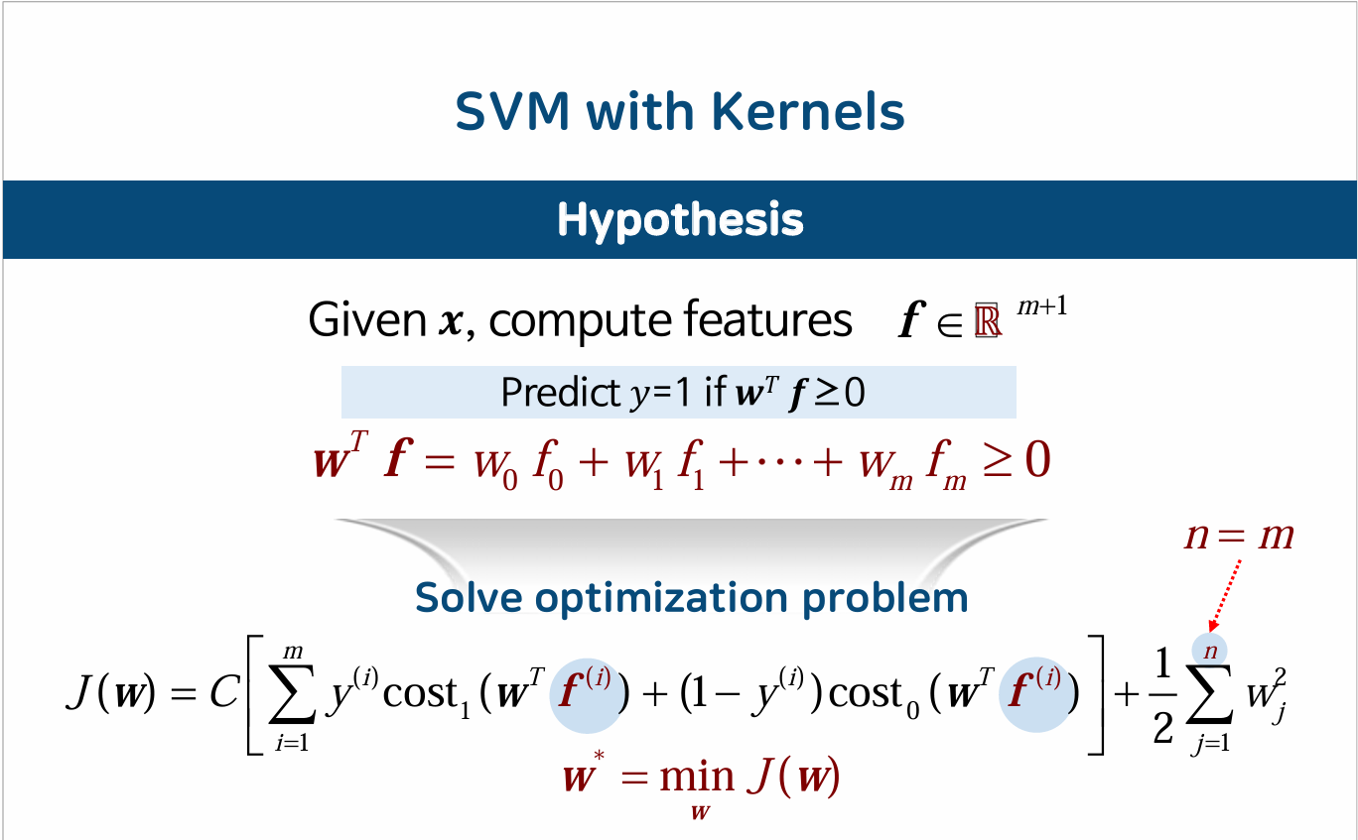
정리
Notes:
커널을 사용하는 SVM에서는 입력을 기준점들과의 유사도 값들로 변환한 **특징 벡터를 먼저 계산합니다. 이에 대해 SVM은 선형 결정을 수행하며, ≥0이면 클래스 1로 예측합니다. 학습은 cost 함수와 정규화 항을 포함한 목적 함수 J(w)를 최소화하는 방향으로 진행됩니다. 여기서 각 f(i)f^{(i)}f(i)는 훈련 샘플 x(i)x^{(i)}x(i)에 대한 유사도 벡터이고, 커널 덕분에 고차원 특징 공간에서 계산하지 않고도 이런 방식이 가능합니다.

Slide 26
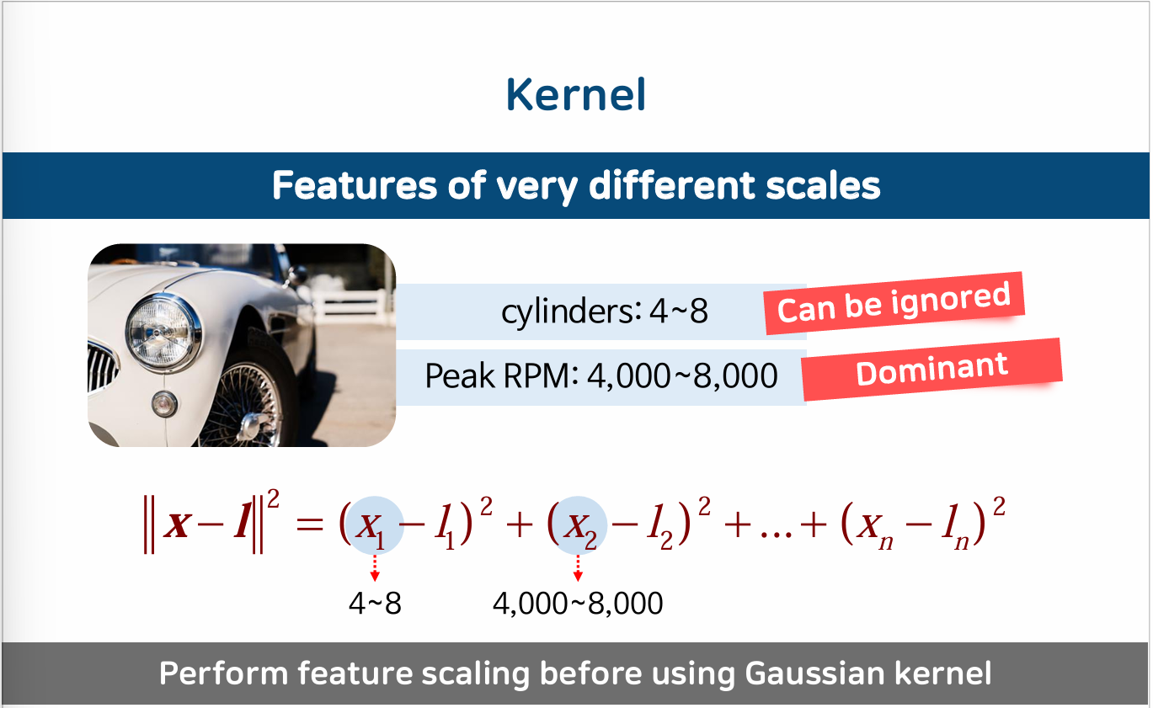
주의점: 특성 스케일
Notes:
Gaussian 커널은 두 벡터 간의 거리 차이에 민감하게 반응합니다. 그런데 어떤 특성은 값의 범위가 48이고, 어떤 건 4,000~8,000처럼 스케일이 다르면, 거의 모든 거리는 후자의 큰 스케일 특성에 의해 지배당하게 됩니다. 이로 인해 작은 값 범위의 특성은 사실상 무시됩니다. 그래서 커널을 쓰기 전에는 꼭 **특성 스케일링(Standardization)**을 해줘야 합니다.

Slide 27
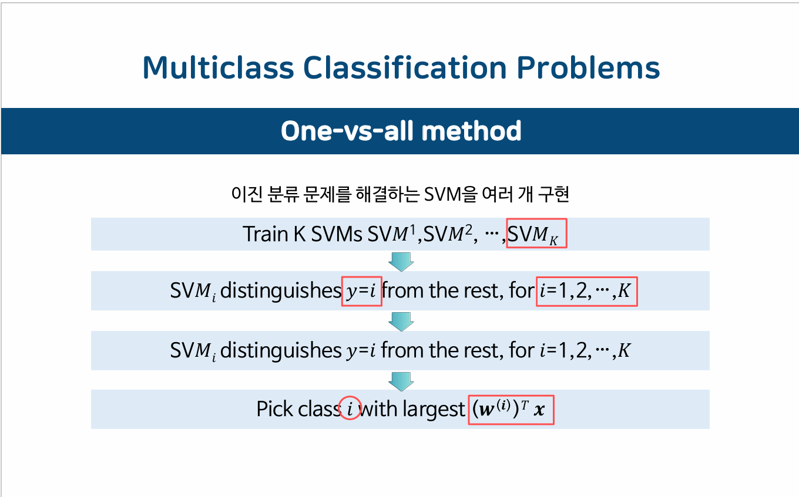
실무: One-vs-All
Notes:
SVM은 원래 이진 분류기지만, 다중 클래스를 다루기 위해 One-vs-All 방법을 씁니다. 클래스가 K개라면, 총 K개의 SVM을 각각 학습시킵니다. 각 SVM은 “클래스 i vs 나머지” 식으로 분류기를 학습합니다. 예측 시에는 각 SVM의 출력 값를 비교해서 가장 큰 값을 내는 클래스를 선택합니다. 즉, 가장 확신 있게 1이라고 예측한 모델의 클래스가 최종 분류 결과가 됩니다.

Slide 28
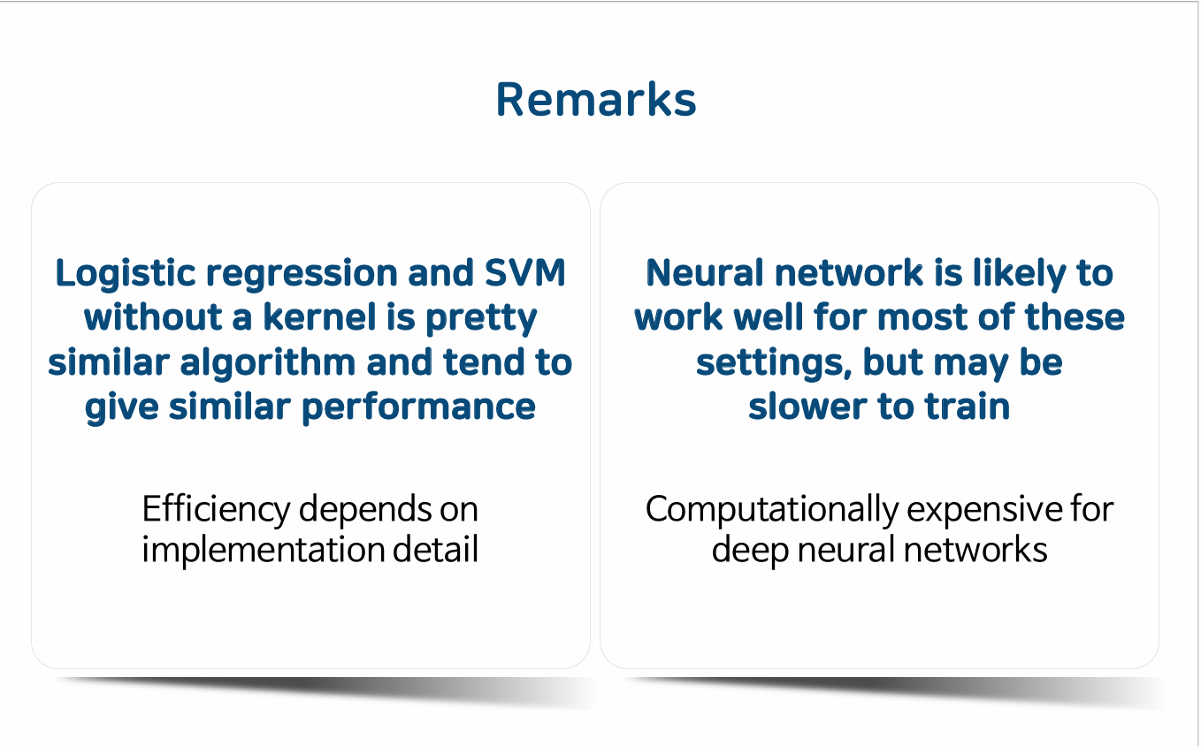
총정리
Notes:
SVM과 로지스틱 회귀는 커널이 없을 경우 거의 유사한 알고리즘이며, 성능도 비슷하게 나옵니다. 이때 어느 쪽이 빠를지는 구현 방식에 따라 달라질 수 있습니다. 반면, 신경망은 다양한 문제에 잘 작동하지만, 학습 속도가 느리고 계산 비용이 큽니다. 특히 깊은 신경망은 더 많은 리소스를 요구하기 때문에 상황에 따라 적절히 선택해야 합니다. 즉, 모델을 고를 때는 문제의 특성과 연산 자원을 함께 고려해야 한다는 점을 기억하면 됩니다.

